Slide 1
¿Qué es el Concurso de Cartas por el Futuro de la Amazonía?
Notes:
Concurso de Cartas Locales para el Futuro de la Amazonía es un concurso que pide que destaques una historia poco difundida que te importe, y que tomes acción compartiéndo la carta con tu comunidad y tus representantes locales.

Slide 2
Nuestro Plan
¿Qué son las Cartas para el futuro de la Amazonía?
Discutir cómo te conectas con una historia global
Explorar una carta escrita en respuesta a un reportaje
Elegir una noticia poco reportada para responder en una carta propia
Notes:
​​Empezaremos hablando del Centro Pulitzer. Repasaremos las misiones tanto de la organización como del departamento de educación y exploraremos los recursos y programas que el departamento ofrece a educadores y estudiantes. A continuación nos profundizaremos en el concurso. Exploraremos y discutiremos un reportaje fotográfico y la carta escrita en respuesta por una estudiante de secundaria que sometió su carta al concurso en 2018. Tendremos la oportunidad de explorar el sitio web de Pulitzer, donde buscarán historias que les interesen.

Slide 3
Concurso de Cartas Locales para
el Futuro de la Amazonía
Instrucciones
Seleccione cualquier historia una historia del Fondo de Periodismo por la Amazonía y escribe una carta a tu representante que:
Resume los puntos más importantes de la historia
Explica cómo se relaciona este tema con tu comunidad
Recomienda una acción que tu representante puede tomar para ayudar con este asunto
Fecha límite: 31 de septiembre del 2023, 23:59 EST
Notes:
¿Alguna pregunta? Puedes enviar tu pregunta a ieo@pulitzercenter.org

Slide 4
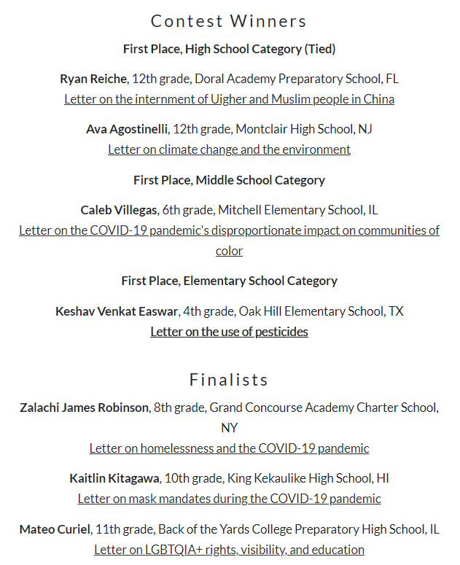
Ganadores y finalistas de 2021
Notes:
Aquí hay una lista de los ganadores del concurso de 2021. Estos ejemplos están disponibles en el enlace y recomendamos que cuando presente este concurso y este ejercicio a sus estudiantes, utilice la lista como ejemplos de escritura fuerte y persuasiva. Hay ejemplos de estudiantes de todos los grados. ¡Veamos juntos al ganador del tercer puesto de 2018!

Slide 5
Elige tu propia aventura:
Exploremos un ejemplo
Opción 1: Historia y carta de ejemplo sobre el cambio climático en Indonesia

Slide 6
Cambio climático y tráfico de personas en Indonesia
La producción de aceite de palma es una de las mayores industrias de Indonesia, abastece a casi la mitad del mundo y genera deforestación masiva en el archipiélago. Además, la gran población de Indonesia, las prácticas de uso del suelo agrícola, la deforestación y el consumo de carbón hacen que sea un gran emisor de gases de efecto invernadero.
Para dar paso a los intereses de empresas madereras, hace 50 años gente indígena de Indonesia fueron forzados a emigrar a las tierras de turba del país. Las frecuentes olas de calor y el clima irregular hacen que las tierras de turba sean susceptibles a incendios forestales, amenazando a sus habitantes indígenas. Con pocas protecciones del gobierno, grupos indígenas no tienen a dónde ir y son vulnerables a las enfermedades pulmonares causadas por la exposición a niebla producida por las fábricas de palma, mientras que las mujeres indígenas desesperadas por salir son a frecuentemente víctimas de los traficantes de personas.
En este proyecto, Xyza Bacani informa sobre los desafíos medioambientales y sociales que enfrentan las personas indígenas que trabajan en las plantaciones de palma de Indonesia.
Notes:
Esta es la descripción del proyecto que respondió Isabelle Kolleth, ganadora de tercer lugar en 2018. Es de la fotoperiodista Xyza Cruz Bacani. Léelo y examina / lee los subtítulos de fotos de las siguientes tres fotos de la historia. Mientras exploras la historia, piensa en qué problemas globales se destacan. Pista: ¡hay varios problemas globales, no sólo uno!

Slide 7
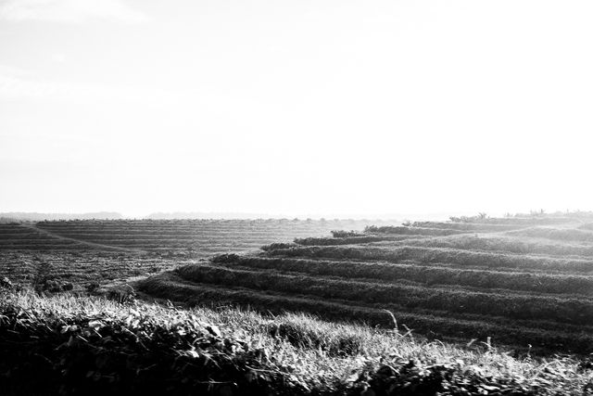
Las plantaciones de aceite de palma ocupan cerca de 1.9 millones de hectáreas de tierra en Riau. Imagen de Xyza Cruz Bacani. Indonesia, 2018.

Slide 8
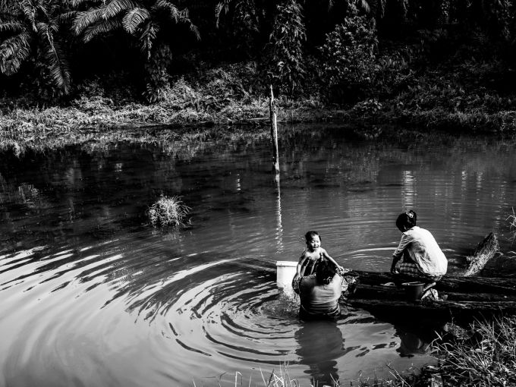
Santi se baña en la agua oscura con una vecina mientras su madre Ida lava la ropa. El reservorio es la única fuente de agua de la comunidad. Imagen de Xyza Cruz Bacani. Indonesia, 2018.

Slide 9
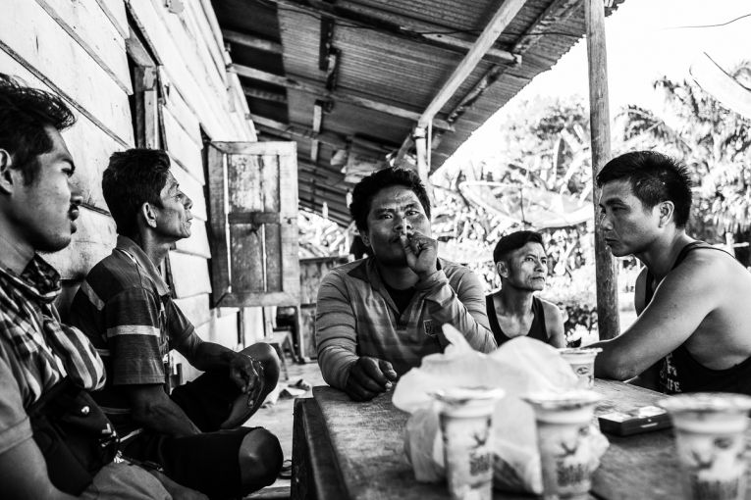
Los trabajadores del aceite de palma se reúnen para discutir sus condiciones de trabajo en la plantación. Imagen de Xyza Cruz Bacani. Indonesia, 2018.

Slide 10
Cambio climático y tráfico de personas en Indonesia
¿Cuáles son algunos de los temas globales que cubre esta historia?
Notes:
¿Cuáles son algunos de los temas globales que cubre esta historia?
Las respuestas incluyen (pero no se limitan a): el cambio climático, el tráfico de personas, los derechos de las personas indígenas, la contaminación del agua, el comercio internacional y las condiciones laborales.

Slide 11
Reflexionar
¿Cómo podrías resumir la historia que exploramos a alguien que no sabe nada de ella?
Foto por Sean Gallagher. China, 2017.
Foto por Sean Gallagher. China, 2017.
Notes:
Importante: Para responder a esta pregunta de forma detallada, tendrías que plantear varios temas diferentes. Entre ellos, el cambio climático y el medio ambiente, las condiciones laborales, el tráfico de personas y los derechos de las personas indígenas. Una persona podría centrarse en uno o varios de estos temas en su carta, pero es improbable que pueda abordarlos todos.

Slide 12
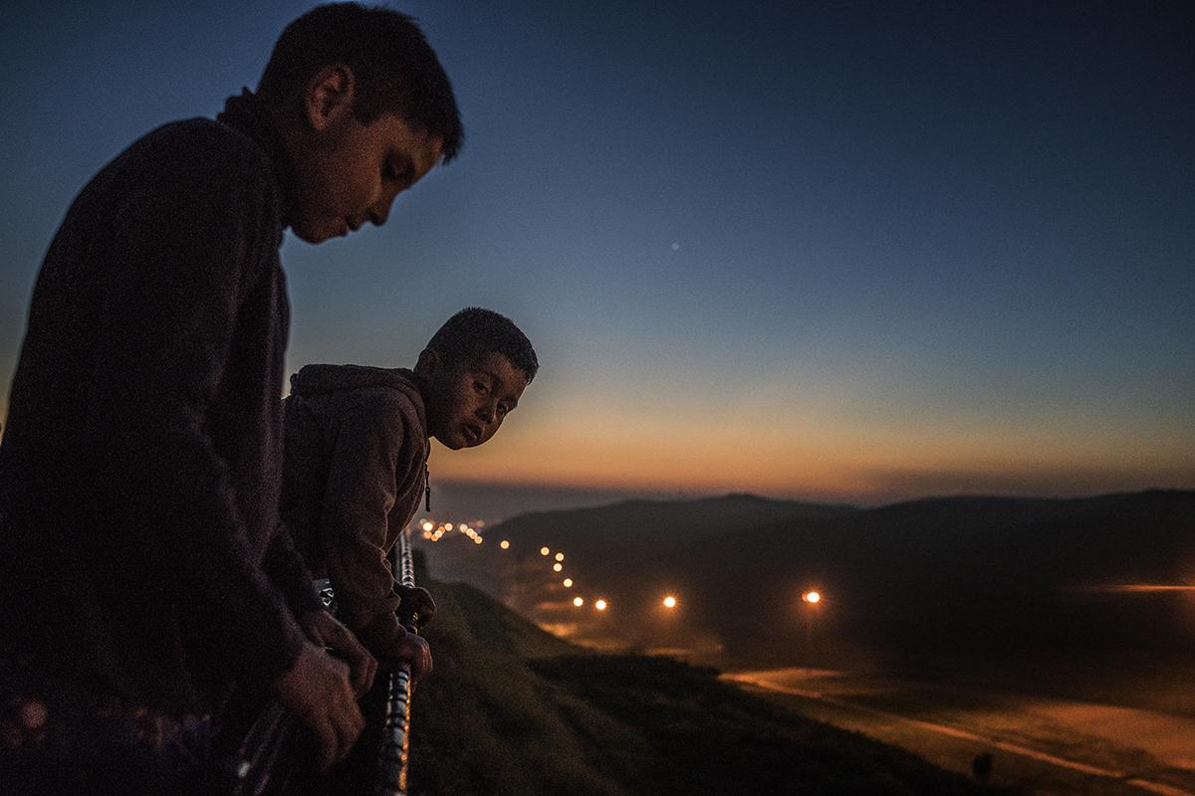
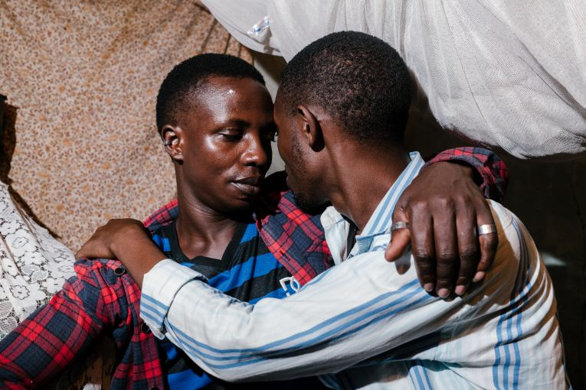
Reflexionar
¿Cómo podrías resumir la historia que exploramos a alguien que no sabe nada de ella?
¿Cómo se conecta este tema contigo y tu comunidad?
Foto por James Whitlow Delano. México, 2017.
Foto por Jake Naughton. Uganda, 2017.
Notes:
¿Ocurren cosas similares en tu comunidad? (Por ejemplo, ¿tiene tu comunidad algún problema con las condiciones laborales, el tráfico de personas, los derechos de las personas indígenas, el cambio climático, etc.?)
¿Tu comunidad y la comunidad sobre la que has leído tienen algún tipo de impacto recíproco directo? (Por ejemplo, ¿puedes comprar aceite de palma de Indonesia? ¿La deforestación en Indonesia impacta el medio ambiente global?)
¿Es este tema importante porque la gente debería preocuparse por las luchas que se enfrentan las personas de otros lugares?
(Profesores: esta puede ser una buena oportunidad para hablar de la relación y las diferencias entre solidaridad y empatía).

Slide 13
Reflexionar
¿Cómo podrías resumir la historia que exploramos a alguien que no sabe nada de ella?
¿Cómo se conecta este tema contigo y tu comunidad?
¿Qué medidas debe tomar tu representante?
Foto por Melissa Bunni Elian. Sudáfrica, 2017.
Foto por Pablo Albarenga. Brasil, 2019.
Notes:
Antes de que el estudiante pueda responder a esta pregunta, tendrá que identificar al representante al que va a escribir. La mayoría de los estudiantes de Estados Unidos optan por escribir a un representante del Congreso. Sin embargo, otros han escrito a un miembro del consejo de la ciudad, a un miembro del consejo escolar, a un fiscal general o a un alcalde. Lo ideal es que la acción recomendada se adapte al recipiente del la carta y a lo que pueda realizar prácticamente.

Slide 14
Isabelle Kolleth es una estudiante de tercer año de la escuela secundaria Archbishop Hoban. Le apasiona las artes del lenguaje y el activismo político. Ella canaliza esta pasión en actividades extracurriculares como el modelo de Naciones Unidas y el club de lectura. Su mayor pasión es luchar por salvar el medio ambiente, y espera inspirar a otros para que también se involucren en ayudar a la Tierra.
Notes:
Ahora que has tenido la oportunidad de responder, veamos cómo respondió Isabelle.

Slide 15
Carta de Isabelle Kolleth Escrito en respuesta al artículo "El cambio climático y el tráfico de personas en Indonesia"de Xyza Cruz Bacani
Este tema es importante para Ohio porque nosotros, como consumidores de aceite de palma, estamos renovando la industria al garantizar una demanda constante de esta importación destructiva. Si todos el mundo en su respectiva comunidad tomara el tiempo de preocuparse por el aceite de palma, podríamos destruir colectivamente la industria en su base. El cambio comienza a nivel local y luego se convierte en un movimiento. Nosotros, como comunidad, deberíamos preocuparnos por este mundo, y deberíamos preocuparnos por las dolorosas violaciones de los derechos humanos. Puede parecer que mi escritura a usted es inútil e inmadura en sus expectativas, pero acostarse y aceptar tal destino sería acostarse y aceptar la muerte. Acabar con el aceite de palma es importante porque terminar con el cambio climático es importante. Acabar con el aceite de palma es importante porque nuestros bosques y animales son importantes. Acabar con el aceite de palma es importante porque las vidas humanas son importantes.
Notes:
¿Es persuasiva la conexión local? ¿Por qué o por qué no?

Slide 16
Carta de Isabelle Kolleth Escrito en respuesta al artículo "El cambio climático y el tráfico de personas en Indonesia"de Xyza Cruz Bacani
Estimado Senador Sherrod Brown,
Es imposible ignorar los efectos devastadores que los seres humanos tenemos en la Tierra, así que debemos unirnos para proteger este planeta, que una vez fue hermoso, y a sus habitantes. Creo que el cambio debería empezar por poner fin al uso del aceite de palma indonesio y malayo, un ingrediente horriblemente común en jabones, cosméticos y alimentos. Este aceite fácilmente sustituible tiene innumerables efectos secundarios mortales e irreversibles, como las emisiones de gases de efecto invernadero, graves consecuencias de la deforestación y horribles condiciones de vida y de trabajo de los trabajadores del aceite de palma, como se ve en el artículo del Centro Pulitzer "Tierra de nadie", de Xyza Cruz Bacani. El artículo de Cruz Bacani incluye cuentas personales desgarradoras con evidencia irrefutable de los efectos que el aceite de palma tiene no sólo sobre los trabajadores indonesios maltratados, sino también para el clima internacional. Hay muchas familias en Indonesia que trabajan todo el día y ganan sólo $4.75 a la semana, mientras que su tierra se reduce por la fuerza a un infierno lleno de niebla tóxica y sin agua ni aire limpio. La gente se resiste a cortar lazos con esta industria multimillonaria porque, como es de esperar, la humanidad sigue eligiendo la riqueza temporal por encima de la vida ecológica.
Notes:
¿Qué tan efectivo es el resumen de Isabelle? ¿En qué problemas globales elige enfocarse?

Slide 17
Carta de Isabelle Kolleth Escrito en respuesta al artículo "El cambio climático y el tráfico de personas en Indonesia"de Xyza Cruz Bacani
El aceite de palma no es esencial, ni es único en su capacidad, y muchas empresas han comenzado a sustituir el aceite de palma por alternativas menos dañinas. Debemos generar conciencia sobre este tema presionando a las empresas y a los consumidores para que dejen de utilizar productos con aceite de palma. Los precios del aceite de palma han subido con el mandato de los biocombustibles de Indonesia y Malasia, así que el momento de actuar es ahora. En 2011, el parlamento de Australia aprobó la Enmienda a las Normas Alimentarias, que establece que el aceite de palma debe ser indicado específicamente en los alimentos. Esto puede no parecer un cambio profundo, sin embargo, con las campañas contra el uso del aceite de palma también, los consumidores pueden tomar decisiones informadas contra una industria anteriormente dominante. Le pido que impulse una legislación contra el aceite de palma y que obligue a las empresas a publicar su uso de aceite de palma, mientras sensibiliza al público sobre este tema. Con el conocimiento generalizado de este problema, los ciudadanos están mejor informados y pueden elegir ser sensibles en sus decisiones. Esto puede parecer una solución deprimentemente leve para un problema tan antiguo, sin embargo, siendo realista, creo que debemos trabajar de manera inteligente y diligente para encontrar la mejor solución posible. Le pregunto, ¿se pondrá del lado de la historia que mató a la Tierra por una pastilla de jabón, o tomará acción?
Sinceramente, Isabelle Kolleth
Notes:
¿Qué les gusta y/o no les gusta de esta solución?
¿Qué hace que el estilo de escritura de Isabelle sea efectivo?
¿Te parece que su carta es persuasiva? ¿Por qué o por qué no?

Slide 18
Análisis
¿Qué propósito tiene el primer párrafo?
Argumento para una acción
Resumen de una noticia
Conexión local o personal con un problema global

Slide 19
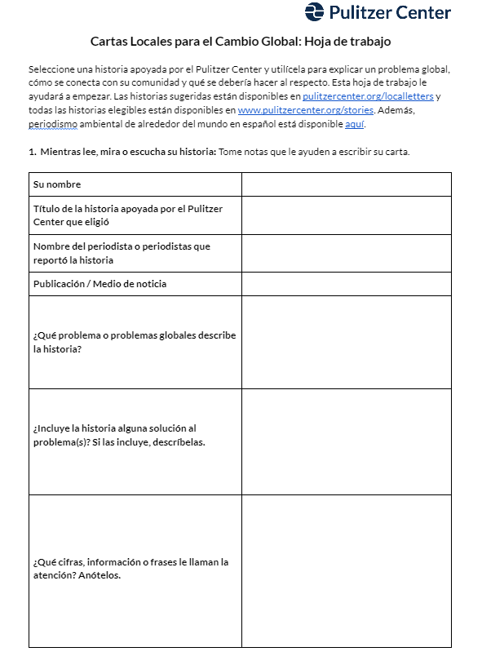
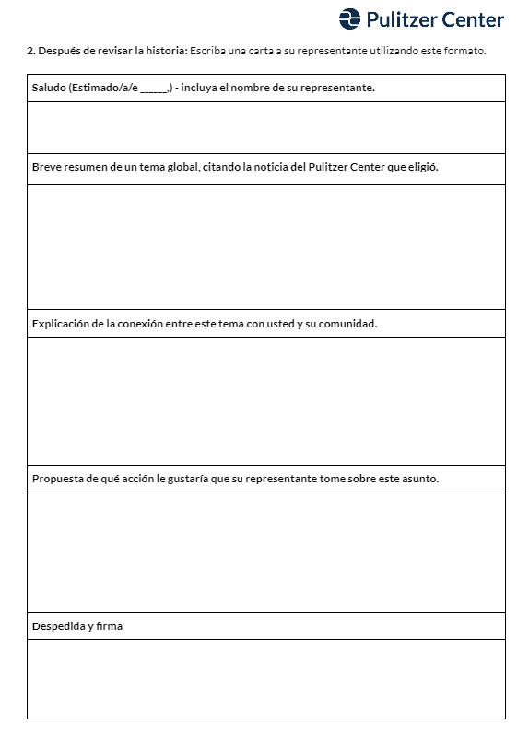
Haga clic aquí para acceder a esta hoja de trabajo
Notes:
.PDF: https://pulitzercenter.org/sites/default/files/2022-09/Letter-writing%20worksheet.pdf
.DOCX: https://pulitzercenter.org/sites/default/files/2022-09/Letter-writing%20worksheet.docx

Slide 20
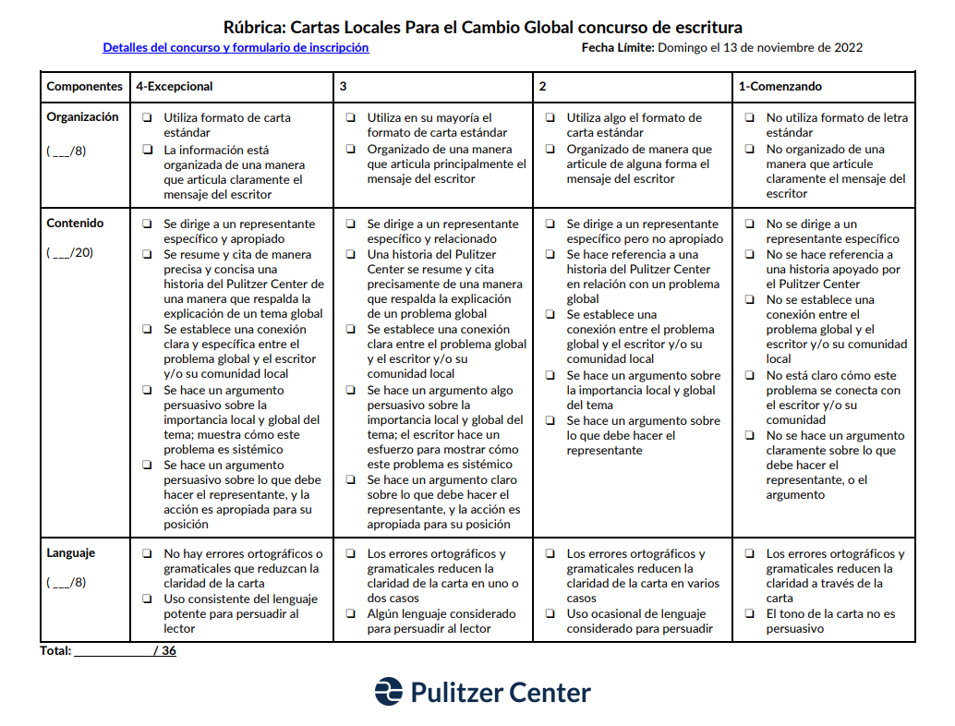

Slide 21
Reflejo personal del estudiante
Al promover cambios y establecer conexiones a través de este proyecto, ¿qué valor o principio estás defendiendo? ¿Es la empatía? ¿La solidaridad? ¿La igualdad? ¿Responsabilidad comunitaria?
¿Por qué esta historia te impulsa a promover al cambio? ¿Qué te ha enseñado esta experiencia sobre tus propios valores?

Slide 22
¿Preguntas?

